Slide 1
How Much Does Attention Actually Attend?
Questioning the Importance of Attention in Pretrained Transformers
汇报人：孟子洋
Notes:
大家好，我是孟子洋，今天给大家分享的是FPGA设备在当前边缘计算中的应用，以及当下该领域最新的发展情况。

Slide 2
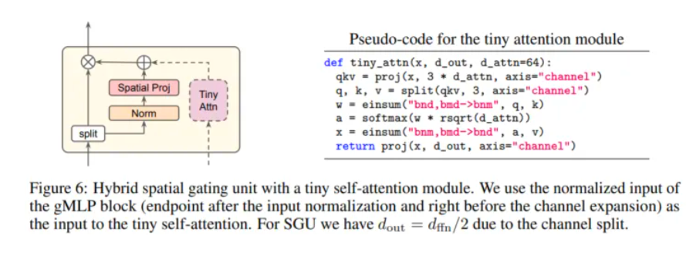
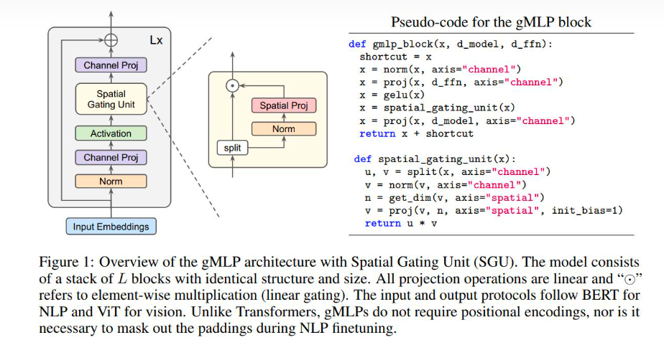
background
The attention mechanism is considered the backbone of the widely-used Transformer architecture

Slide 3
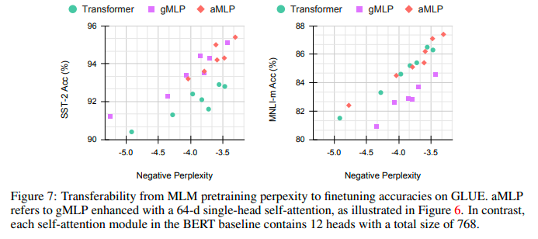
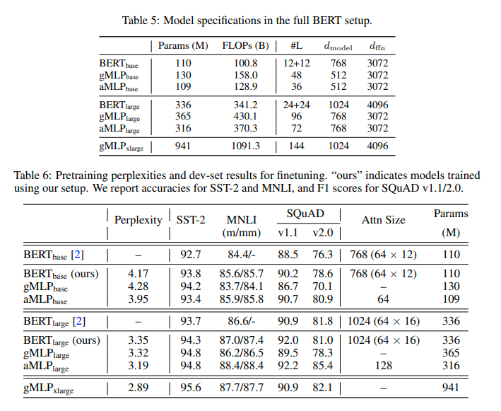
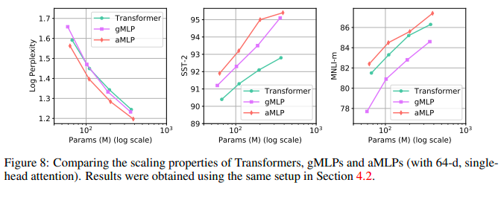
background
Models evaluated include BERTbase, gMLP 7 and its hybrid version aMLP with a 64-d single-head self-attention (Figure 6). The data points were collected by varying the model depth by {0.5, 1, 2}× or data by {1, 2, 4, 8}×.

Slide 4
Contribution
Interestingly, recent work found that attention patterns tend to focus on constant (input-independent) positions. While other works showed that it is possible to pretrain language models where the attention matrices are replaced with constant matrices without major loss in performance. A natural question that follows is :
How much standard PLMs, pretrained with the attention mechanism, actually rely on this input-dependent property
• Presenting a new analysis method for PLMs: Probing Analysis for PLMs’Attention (PAPA).
• Apply PAPA to six leading PLMs, and find that our manipulation leads to modest performance drops on
average, which hints that attention might not be as important as thought.
• We show that better-performing PLMs tend to suffer more from our manipulation, which suggests that
the input-dependent attention is a factor in their success

Slide 5
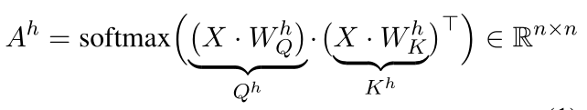
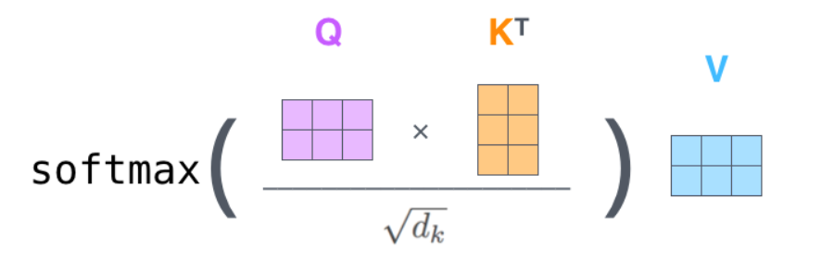
Attention in Transformers

Slide 6
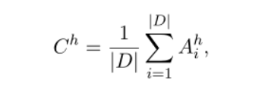
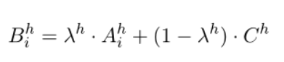
PAPA
• PAPA works by replacing the Transformer attention weights with constant matrices, computed by
averaging the values of the attention matrices over unlabeled inputs.
• PAPA also allows for replacing any subset (not just all) of the attention matrices. We propose a
method for selecting which heads to replace
We interpret a smaller λh as an indication of h less depending on the attention mechanism

Slide 7
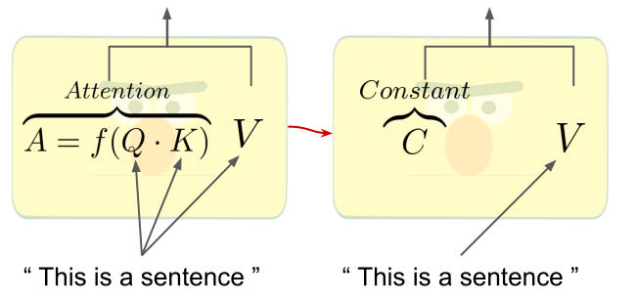
PAPA
The key difference between the standard Transformer model and our attention-free model is that in the former the contextualization varies by the input, and for the latter it remains fixed for all inputs.
The replacement of the attention matrix with a constant one motivates the search for efficient attention alternatives. Using constant matrices is indeed more efficient, reducing the attention head time complexity from 2n²d′ + 3nd′² to n²d′ + nd′²

Slide 8
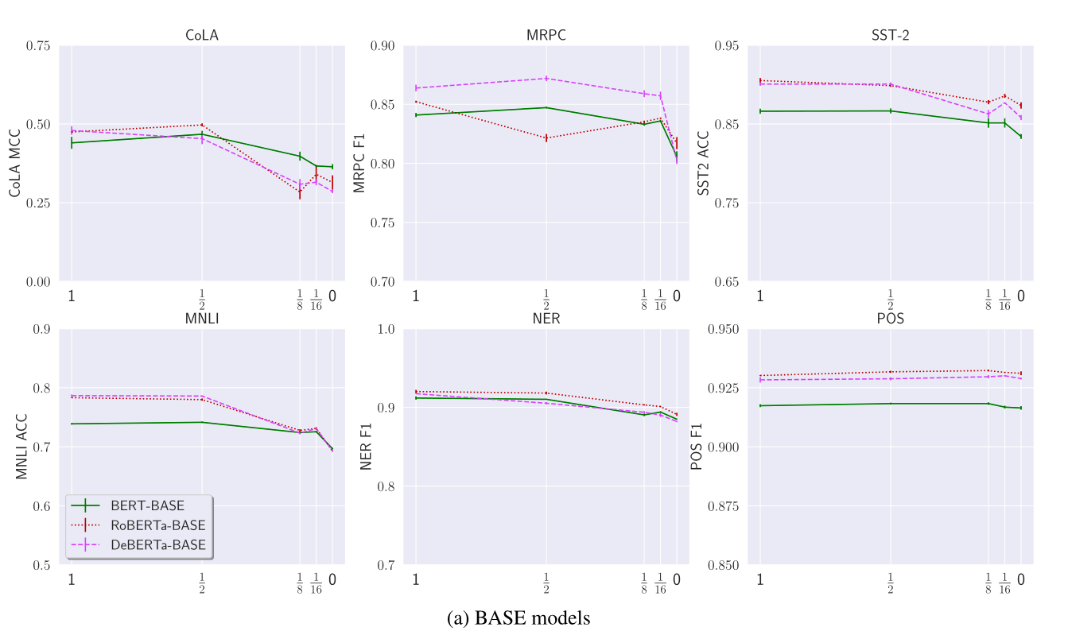
Experiment

Slide 9
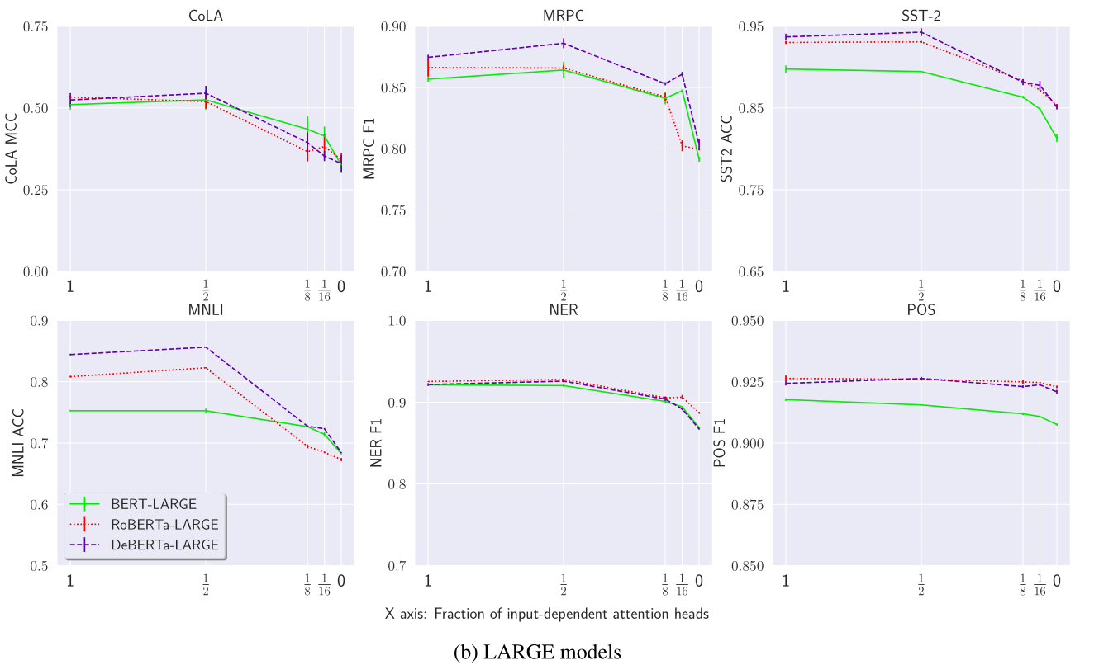
Experiment

Slide 10
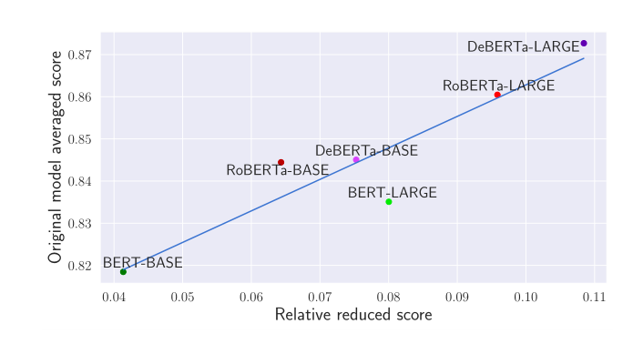
Experiment
Stronger-performing PLMs use their attention capability more. y-axis: original model average performance; x-axis: relative reduced score when all attention matrices are replaced with constant ones

Slide 11
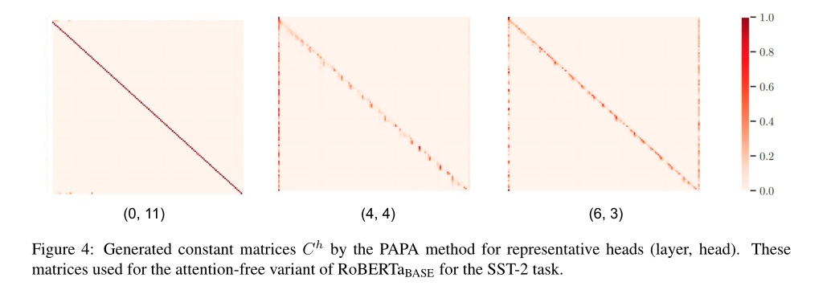
Further Analysis Patterns of the Constant Matrices
This pattern is observed in about 90% of the constant matrices produced by PAPA. Second, about 40% of the heads put most of their weight mass on the [CLS] and/or [SEP] tokens (perhaps in combination with the diagonal pattern described above)
many of the attention heads mostly focus on fixed patterns that can also be captured by a constant matrix

Slide 12
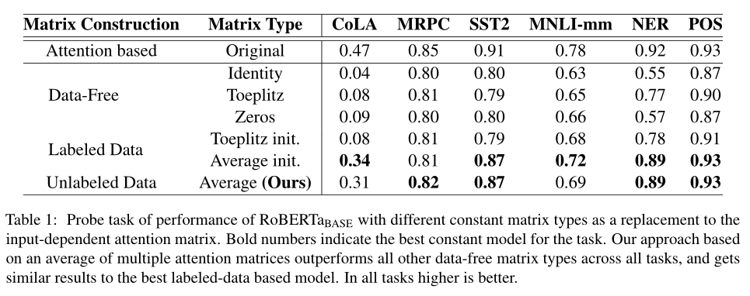
Further Analysis Alternative Constant Matrices
data-free matrices
Identity matrix: each token attends only to itself
Toeplitz matrix: the weight mass is on the current token, and it decreases as the attended token is further from the current one
Zeros matrix: essentially pruning the heads.
labeled matrices
initialized as the Toeplitz matrices
initialized as our average matrices

Slide 13
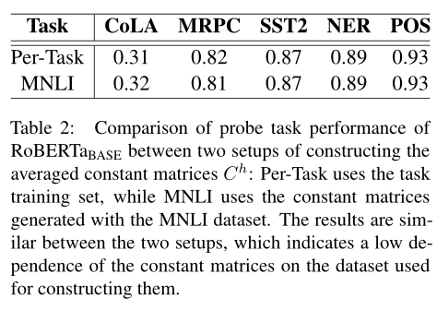
Further Analysis Are the Constant Matrices Data-Dependent?
Here examine the importance of this experimental choice by generating Ch using a different dataset—the MNLI training set, which is out of distribution for the other tasks

Slide 14
GPT-Preliminaries

Slide 15
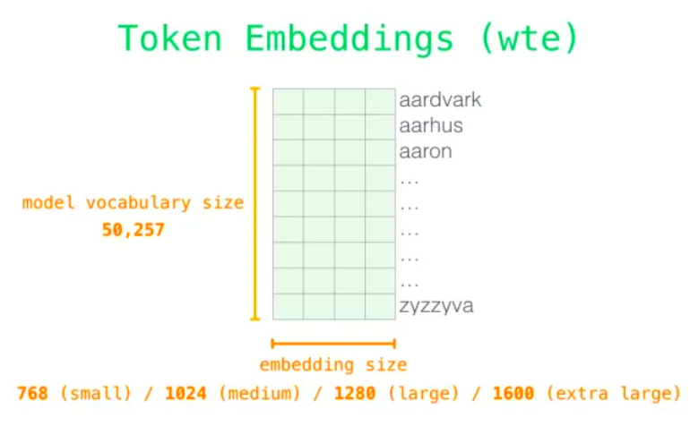
Embedding layer

Slide 16
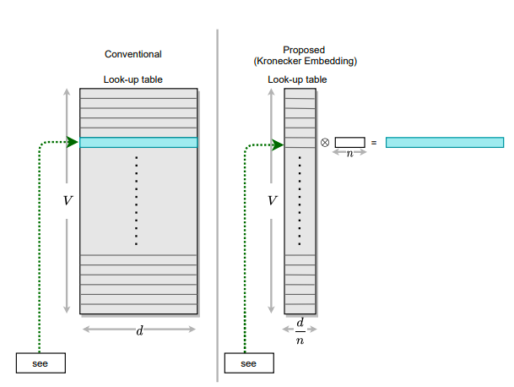
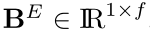
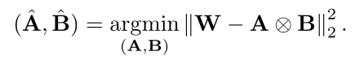
Embedding layer
A ∈ I Rm1×n1 and B ∈ I Rm2×n
W = A ⊗ B and m = m1m2, n = n1n2.
We define and
For example, assume that size of W is 1024 × 1024, we can represent it by two matrices of sizes 512 × 512 and 2 × 2 for which the compression factor will be roughly equal to 4.

Slide 17
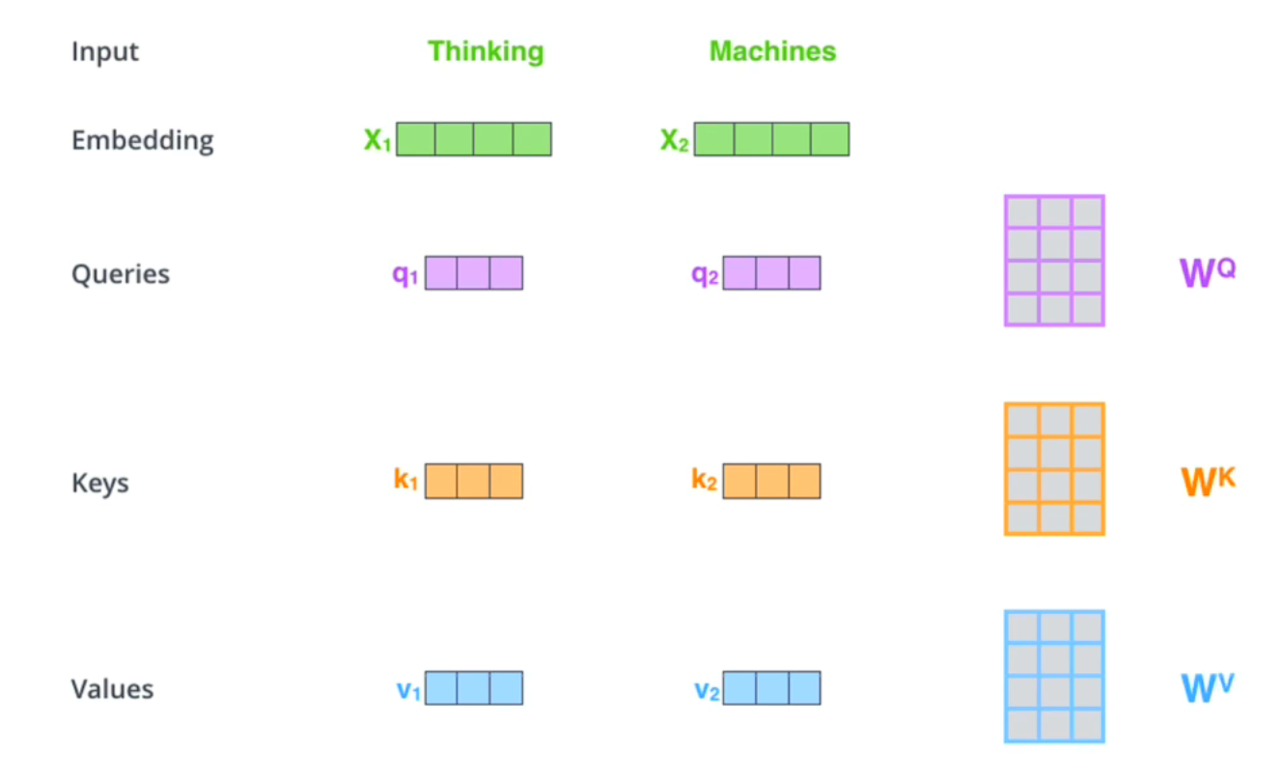
Transformer layer

Slide 18
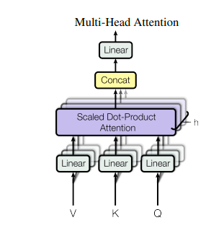
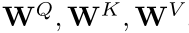
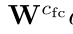
Transformer layer
The transformer architecture is composed of N identical layers each having MHA followed by FFN
In the MHA module Query, Key and Value by multiplying the input vector by
In the FFN module, there are two fully connected layers that can be represented as

Slide 19
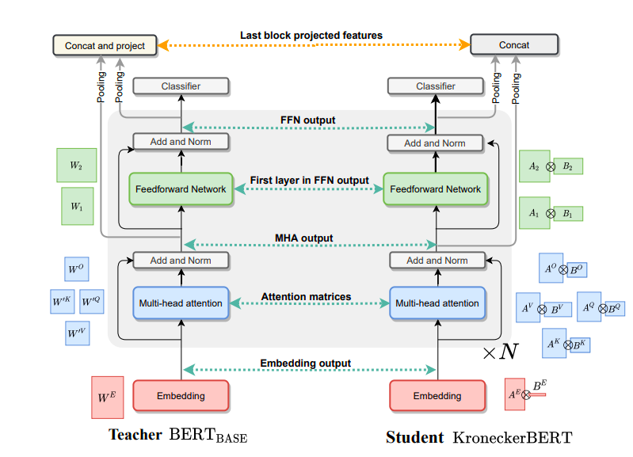
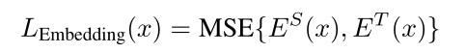
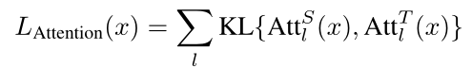
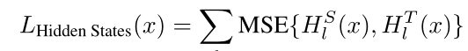
Knowledge Distillation

Slide 20
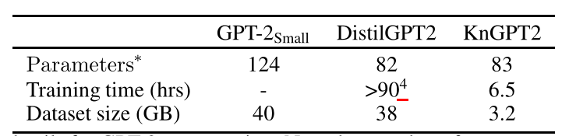
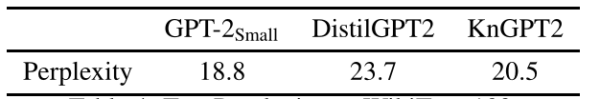
Result
Training details for GPT-2 compression. Note that number of parameters of the models are reported excluding the output embedding layer in language modelling which is not compressed, is equal to row Parameters
Test Perplexity on WikiText-103

Slide 21
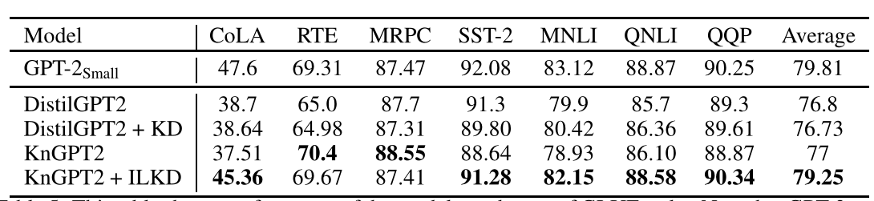
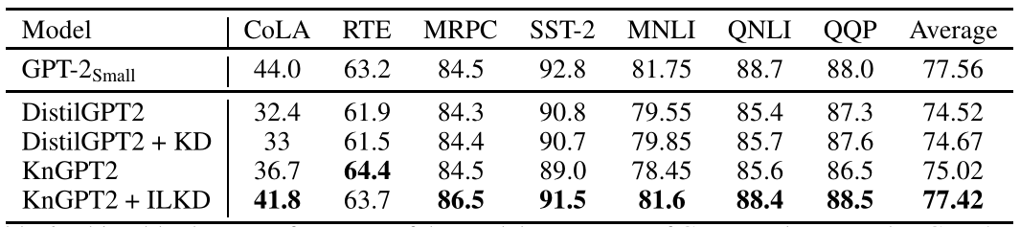
Result
This table shows performance of the models on dev set of GLUE tasks. Note that GPT-2Small is used as teacher for KD
This table shows performance of the models on test set of GLUE tasks. Note that GPT-2Small is used as teacher for KD

Slide 22
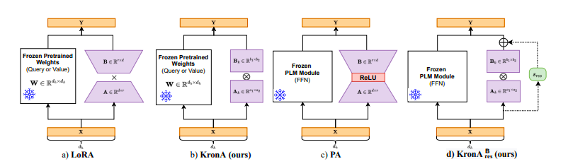
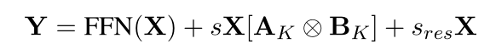
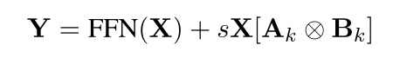
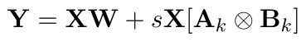
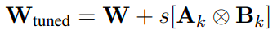
Result
KronA: Parameter Efficient Tuning with Kronecker Adapter

Slide 23
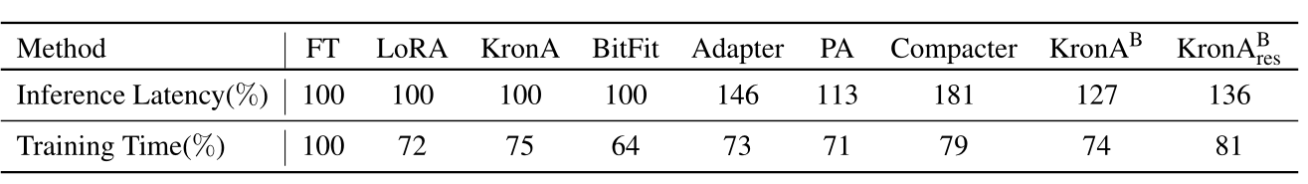
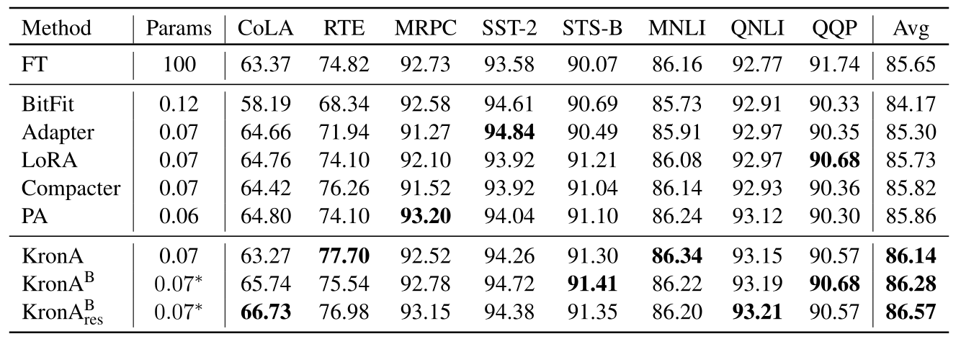
Result

Slide 24
×
＝
＝
×
×
＝

Slide 25
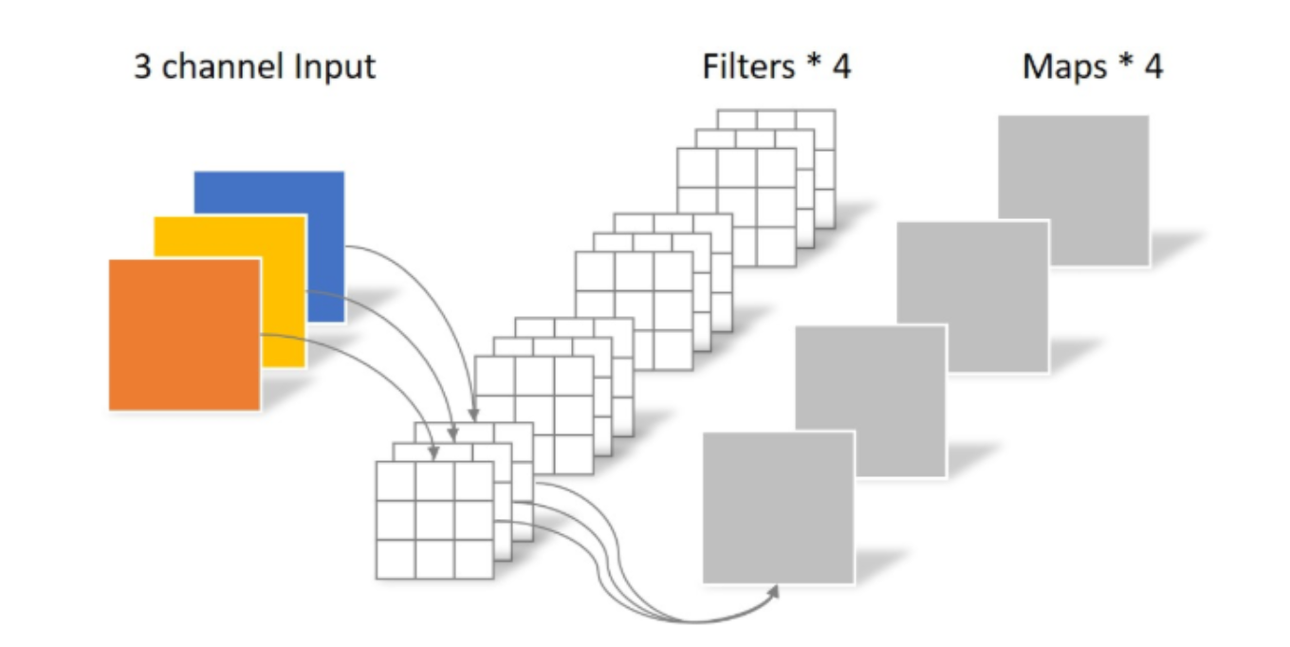
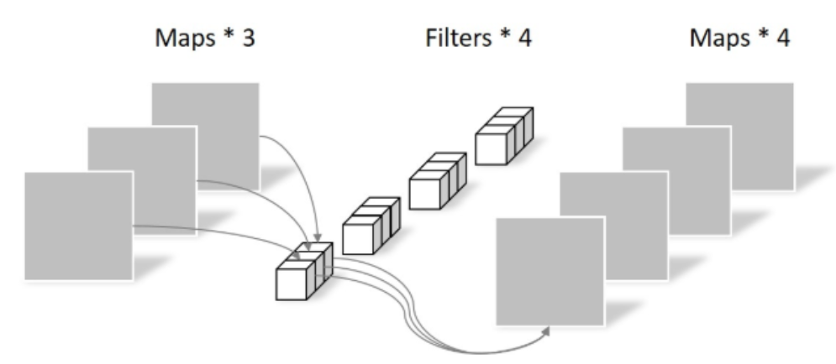
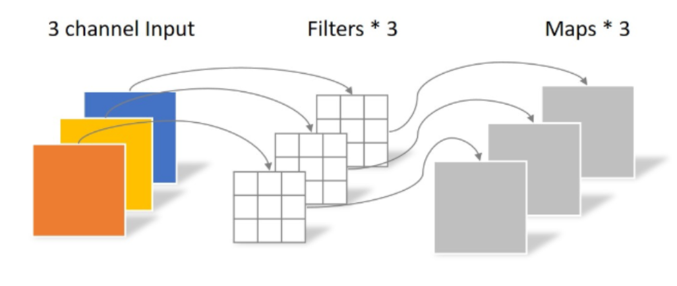
Mobilenet深度可分离卷积结构

Slide 26
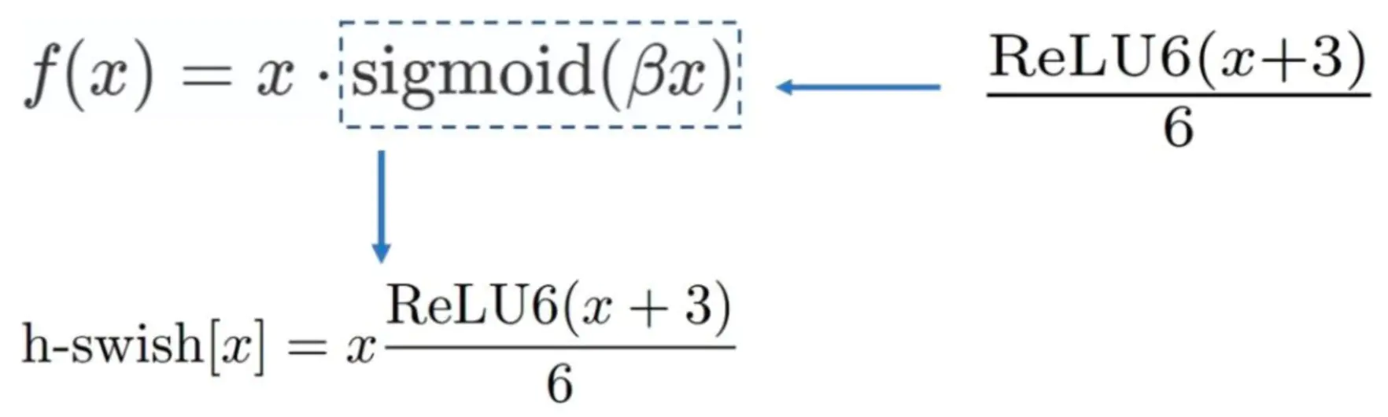
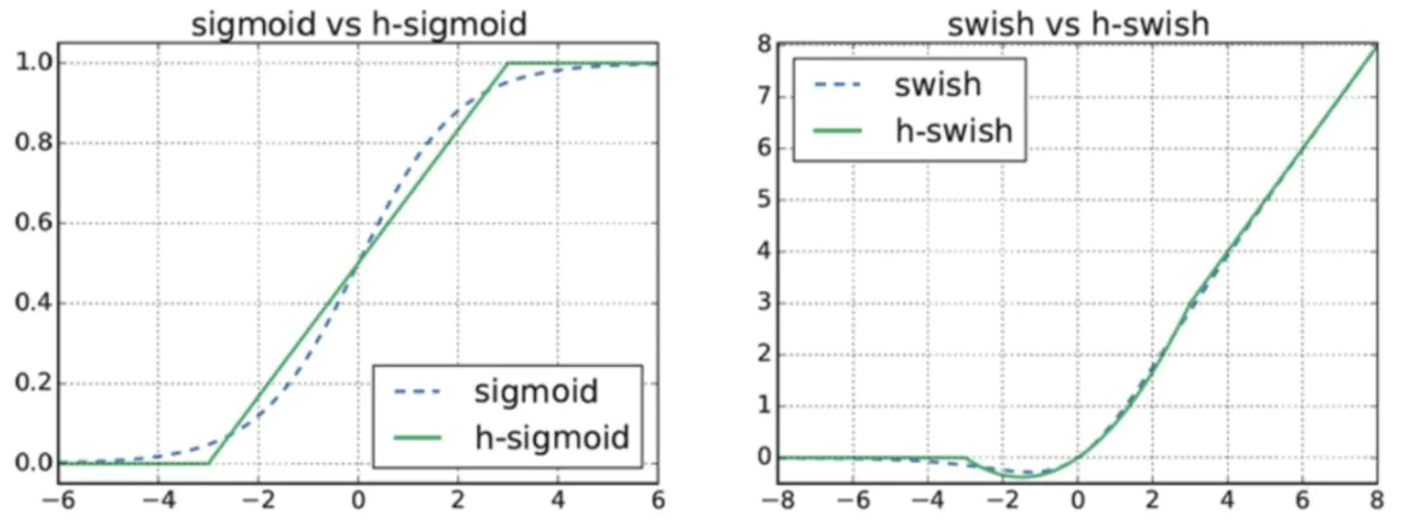
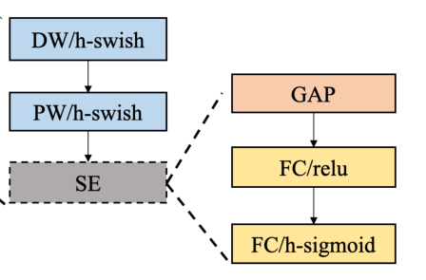
方法
Better activation function
近年来，出现了越来越多超越ReLU的激活函数。在efficiency entnet使用Swish激活函数显示更好的性能后，MobileNetV3的作者将其升级为hsish，从而避免了大量的指数运算。从那时起，许多轻量级网络也使用这个激活函数。我们还将BaseNet中的激活函数从ReLU替换为H-Swish
SE modules at appropriate positions
SE模块自提出以来已被大量的网络所使用。它可以很好地对网络通道进行加权，以获得更好的特性，它的改进版本也用于许多轻量级网络，例如MobileNetV3。然而，在Intel CPU上，SE模块增加了推理时间，因此不能对整个网络使用它。本文通过大量实验，观察到当SE模块位于网络的末端时，它可以发挥更好的作用。

Slide 27
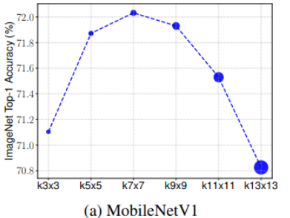
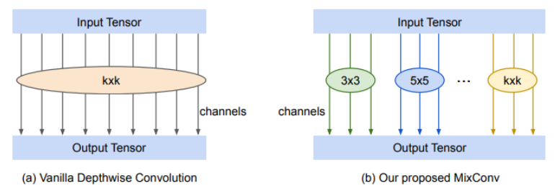
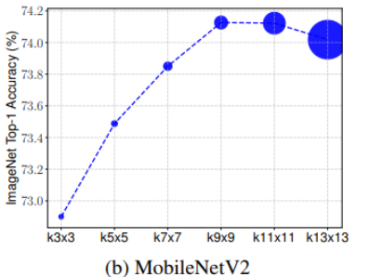
方法
Larger convolution kernels
卷积核的大小往往会影响网络的最终性能。在MixNet的作者分析了不同大小的卷积核对网络性能的影响，最终在同一层网络中混合了不同大小的卷积核。但是这样的混合会降低模型的推理速度，所以我们尽量在单层中只使用一种大小的卷积核，在低延迟和高精度的情况下保证使用大的卷积核。我们在实验中发现，与SE模块的放置类似，仅用网络尾部的5 × 5卷积核替换3 × 3卷积核可以达到替换网络几乎所有层的效果，因此我们只在网络尾部进行了替换操作

Slide 28
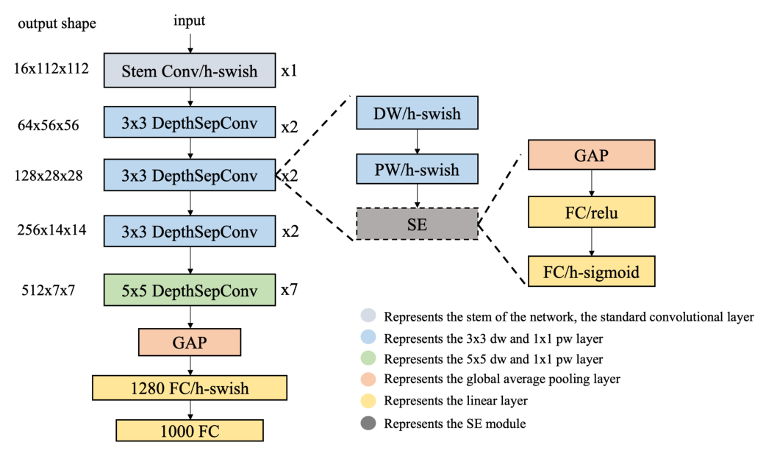
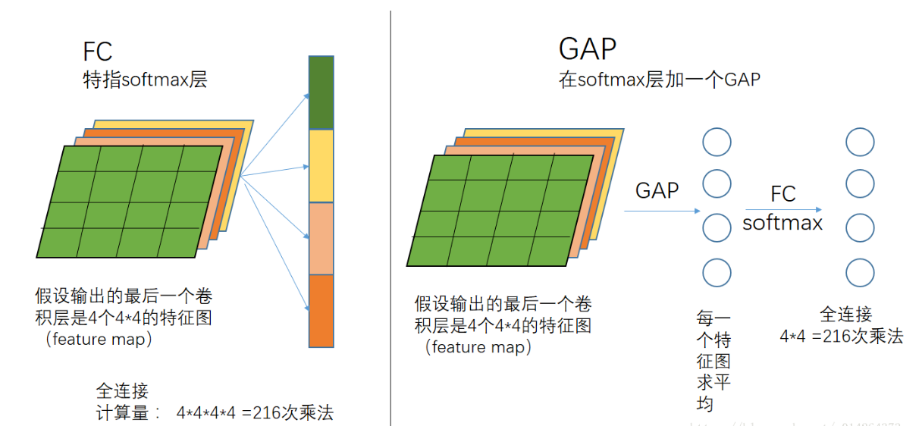
方法
Larger dimensional 1 × 1 conv layer after GAP
在我们的PP-LCNet中，经过GAP后的网络输出维数很小。而直接追加最后的分类层会失去特征的组合。为了使网络具有更强的拟合能力，我们在最后的GAP层之后增加了一个1280维大小为1 × 1的conv(相当于FC层)，这样可以在不增加推断时间的情况下增加更多的模型存储。

Slide 29

方法
Larger dimensional 1 × 1 conv layer after GAP
近年来，出现了越来越多超越ReLU的激活函数。在efficiency entnet使用Swish激活函数显示更好的性能后，MobileNetV3的作者将其升级为hsish，从而避免了大量的指数运算。从那时起，许多轻量级网络也使用这个激活函数。我们还将BaseNet中的激活函数从ReLU替换为H-Swish
SE modules at appropriate positions
SE模块自提出以来已被大量的网络所使用。它可以很好地对网络通道进行加权，以获得更好的特性，它的改进版本也用于许多轻量级网络，例如MobileNetV3。然而，在Intel CPU上，SE模块增加了推理时间，因此不能对整个网络使用它。本文通过大量实验，观察到当SE模块位于网络的末端时，它可以发挥更好的作用。

Slide 30
实验验证
实验设计
通过PaddlePaddle重新实现了MobileNetV1[14]、MobileNetV2、MobileNetV3、ShuffleNetV2、PicoDet和Deeplabv3+的模型。我们在4个V100 gpu上训练模型，CPU测试环境基于intel xeoner Gold 6148处理器，批大小为1，启用MKLDNN。

Slide 31

实验结果
Image Classification
对于图像分类任务，在ImageNet-1k[27]上对PP-LCNet进行训练，ImageNet-1k[27]包含128万张训练图像和50万张1000类的验证图像。

Slide 32


实验结果
Object Detection
Semantic Segmentation
对于目标检测任务，表4中的所有模型都在拥有80类和118k图像的COCO-2017训练集上进行训练，并在拥有5000张图像的COCO-2017验证集上使用单一尺度的通用COCO AP度量进行评估。
对于语义分割任务，我们还评估了PP-LCNet在cityscape数据集[31]上的能力，该数据集包含5000张高质量的标记图像。

Slide 33



消融实验
The impact of SE module in different positions
SE模块是通道之间的注意机制，可以提高模型的准确性。但是，如果盲目增加SE模块的数量，会降低模型的推理速度。通过实验，我们发现SE模块[26]会对网络尾部产生更大的影响。仅在网络中不同位置添加两个SE模块的结果如表7所示。表格清楚地表明，对于几乎相同的推理时间，添加最后两个块更有利
The impact of large-kernel in different locations.
尽管大内核可以提高精确度，但在网络中的所有位置都添加它并不是最好的。通过实验证明了正确添加大核的一般规律。表8显示了5 × 5深度卷积所增加的位置。1表示DepthSepConv中的深度卷积核为5 × 5, 0表示DepthSepConv中的深度卷积核为3 × 3。从表中可以看出。

Slide 34

实验验证
Mlkdnn基本概念
1）Primitives
Primitive为MKLDNN的核心，也是模型构建的基础。一个primitive封装了一种特定的运算，如卷积、池化、数据变换等，可以认为primitive的概念与op的概念相似，但是两者最不相同的一点是primitive能够能够存储运行时的状态。
2）Engines
Engines是硬件的抽象概念，如CPU、GPU等。几乎所有的primitive在创建后都需要在一个指定的engine下进行执行。
3）Streams
Streams 封装了engine在执行时的上下文环境，如OpenCL命令队列等。
4）Memory
Memory封装了指定硬件内存、维度、数据格式以及内存格式等的句柄，其实际为索引到内存空间偏移量的映射。在执行时，memory对象会被传递给primitive。

Slide 35

实验验证
Mlkdnn推理加速技术：卷积加速
在计算卷积时，首先判断其能否使用Winograd算法，该算法的使用条件为：
1）CPU需支持Intel AVX-512和Intel DL Boost；
2）必须为2D卷积；
3）权重必须为3x3，且没有dilation和strides（dilation=0，stride=1）；
4）数据格式为int8或者fp32。
如果以上条件全部满足，则使用Winograd算法进行卷积计算，否则判断能否使用Direct算法，Direct算法的使用条件为：
1）对于组卷积，每组通道数是SIMD宽度的倍数；
2）在每一个空间维度上，padding的尺寸不能超过权重维度的一半；
3）权重的宽度不能够超过14。如果以上条件满足，则使用Direct算法，否则使用GEMM算法。

Slide 36

实验验证
Mlkdnn推理加速技术：层融合技术
在使用最原始的ResNet50进行推理时，有相当多的时间都花费在了带宽限制型op中，如ReLU、SUM，BN等。当前许多深度学习推理框架都提供了层融合技术，将这些带宽限制型op与计算密集型op或者其它op进行融合，以减小计算量并提高推理速度

Slide 37





实验验证
WinoGrad算法原理

Slide 38



实验验证
WinoGrad算法原理

Slide 39
实验验证
Sensitivity to Workload Size： benchmark: two-stage matrix multiplication (A×B×C) dimension 32x32 single-precision floating-point random numbers batch size between 2 to 2048
Adaptiveness： loop_length and ops ddefine total number of iterations andd the total number of operatinons per iteration (set to 262144 and 512) single-precision data dependency ： dependency among different iterations conditional dependency ： if-else
Energy Efficiency： used the nvidia-smi command-line utility and the Nallatech memory-mapped device layer API to query the instant board-level power consumption every 500 milliseconds for the GPU and FPGA, respectively

Slide 40
实验验证
Sensitivity to Workload Size： benchmark: two-stage matrix multiplication (A×B×C) dimension 32x32 single-precision floating-point random numbers batch size between 2 to 2048
Adaptiveness： loop_length and ops ddefine total number of iterations andd the total number of operatinons per iteration (set to 262144 and 512) single-precision data dependency ： dependency among different iterations conditional dependency ： if-else
Energy Efficiency： used the nvidia-smi command-line utility and the Nallatech memory-mapped device layer API to query the instant board-level power consumption every 500 milliseconds for the GPU and FPGA, respectively

Slide 41
理论基础
How to promote the network to learn stronger feature presentations without increasing latency.
What are the elements to improve the accuracy of lightweight models on CPU.
How to effectively combine different strategies for designing lightweight models on CPU.

Slide 42


理论基础
Advantage

Slide 43





实验验证

Slide 44

实验验证
The Case for FPGA-Based Edge Computing
Motivated by the advantages of edge computing andFPGA-based domain-specific computational acceleration. Combine the two technologies to further boost the responsiveness performance in edge computing, i.e., deploy FPGA-based accelerators at the network edge to accelerate the mobile applications from the computation offloading perspective
SYSTEM DESCRIPTION:
Wireless Edge Network consists of a WiFi router (Xiaomi MiWiFi) and an ARM-FPGA board (Xilinx ZC706) connected via Ethernet.
Remote cloud n Intel Xeon processor with 40
logic CPUs and the memory size is 64 GB
The ARM processor runs routine programs to forward input data between EdgeOffloadManager and the app FPGA accelerator. When the FPGA accelerator is initialized, the app-related data (e.g., the CNN model parameters) is fetched from the remote cloud and then stored in the DRAM and Block-RAM (BRAM) on the FPGA board that can be accessed by the ARM processor and the programmable logic. The ComputationOffloading module is implemented using Xilinx SDSoC 2016.2
Remote Cloud is used to provide not only the backend application meta data storage such as model candidates and their parameters, but also baseline performance of traditional CPU-based cloud offloading for comparative evaluation
C. Xu _et al_., "The Case for FPGA-Based Edge Computing," in _IEEE Transactions on Mobile Computing_, vol. 21, no. 7, pp. 2610-2619, 1 July 2022

Slide 45



实验验证
Digit is an application that recognizes the handwritten digit number in a given image
Object is an application that recognizes different objects in a given image
The recognition error rate of the CNN version is about 1 percent lower than BNN
Face is a face detection application that identifies the coordinates of the rectangles containing human faces
Digit applies a light-weight deep learning model, Object adopts a relatively more complex model, and Face is based on a traditional computer vision algorithm.
C. Xu _et al_., "The Case for FPGA-Based Edge Computing," in _IEEE Transactions on Mobile Computing_, vol. 21, no. 7, pp. 2610-2619, 1 July 2022

Slide 46

实验验证
aspect:
Edge Offloading versus Cloud Offloading
Compare our proposed FPGA-based edge offloading with the conventional CPU-based cloud offloading approach
Digit has the simplest computational model, leading to limited acceleration space for FPGA. In contrast, the computational (DNN) models of Object and Face are more complicated, which makes FPGA outperform 14.5x and 3.2x than CPU-based solution
C. Xu _et al_., "The Case for FPGA-Based Edge Computing," in _IEEE Transactions on Mobile Computing_, vol. 21, no. 7, pp. 2610-2619, 1 July 2022
Notes:
our proposal has a 4.6x shorter end-to-end latency than the 75-ms cloud offloading case from 1,090 ms to 237 ms

Slide 47


实验验证
aspect:
FPGA Offloading versus CPU Offloading
Deploy the edge network server with a more powerful CPU (Intel Core i7-7700 3.10 GHz)
the utilization of FPGA on-chip resources is less than 35 percent, which means that the execution time and response time can be further reduced when advanced optimization technique is applied
only accounting for 29.833.9 percent of the total power consumption. This is because there are many extra unused components running on the ZC706 board that consume a lot of energy, which is unavoidable on most of today’s FPGA development boards. If the unnecessary components can be removed (e.g., by designing a customized board), the total power consumption will be further reduced.
C. Xu _et al_., "The Case for FPGA-Based Edge Computing," in _IEEE Transactions on Mobile Computing_, vol. 21, no. 7, pp. 2610-2619, 1 July 2022
Notes:
FPGA-based offloading solution still outperforms the CPU-based offloading one, achieving 2.04x (41.63 ms versus 85.12 ms) and 6.96x (13.99 ms versus 99.47 ms) shorter execution time for Object and Face applications respectively

Slide 48


应用市场
Efinix
https://www.elitestek.com/uploads/soft/211114/1-211114212501.pdf
C. Xu _et al_., "The Case for FPGA-Based Edge Computing," in _IEEE Transactions on Mobile Computing_, vol. 21, no. 7, pp. 2610-2619, 1 July 2022
Notes:
our proposal has a 4.6x shorter end-to-end latency than the 75-ms cloud offloading case from 1,090 ms to 237 ms

Slide 49


应用市场
Achronix
Achronix Semiconductor Corporation | Achronix Semiconductor Corporation
Achronix: Massive Edge Computing Opportunity and the Fourth FPGA Wave - YouTube
C. Xu _et al_., "The Case for FPGA-Based Edge Computing," in _IEEE Transactions on Mobile Computing_, vol. 21, no. 7, pp. 2610-2619, 1 July 2022
Notes:
our proposal has a 4.6x shorter end-to-end latency than the 75-ms cloud offloading case from 1,090 ms to 237 ms

Slide 50
应用市场
Achronix
Achronix Semiconductor Corporation | Achronix Semiconductor Corporation
Achronix: Massive Edge Computing Opportunity and the Fourth FPGA Wave - YouTube
C. Xu _et al_., "The Case for FPGA-Based Edge Computing," in _IEEE Transactions on Mobile Computing_, vol. 21, no. 7, pp. 2610-2619, 1 July 2022
Notes:
our proposal has a 4.6x shorter end-to-end latency than the 75-ms cloud offloading case from 1,090 ms to 237 ms

Slide 51
附录：参考文献
[1]贾芝婷,朱蔓莉,王文礼.边缘计算迁移策略研究[J].河北省科学院学报,2021,38(02):1-7+16.DOI:10.16191/j.cnki.hbkx.2021.02.001.
[2]Doyle, J., Shorten, R., & O'Mahony, D, Stratus: Load Balancing the Cloud for Carbon Emissions Control., IEEE Transactions on Cloud Computing, 1, 1, 2013
[3]李舟军，范宇，吴贤杰．面向自然语言处理的预训练技术研究综述[Ｊ].计算机科学,2020,47(3):162-173. [4]J. Liu, Y. Mao, J. Zhang and K. B. Letaief, "Delay-optimal computation task scheduling for mobile-edge computing systems," 2016 IEEE International Symposium on Information Theory (ISIT), 2016, pp. 1451-1455, doi: 10.1109/ISIT.2016.7541539.
[5]W. Yu,F. Liang, X.He, et al. A survey on the Edge Computing for the intermnet of things[J].IEEE Access, 2018,6(2): 6900-6919
[6]Yi Lu, Qiaomin Xie, Gabriel Kliot, Alan Geller, James R. Larus, and Albert Greenberg. 2011. Join-Idle-Queue: A novel load balancing algorithm for dynamically scalable web services. Perform. Eval. 68, 11 (November, 2011), 1056–1071. DOI:https://doi.org/10.1016/j.peva.2011.07.015
[7] 0. Salman,I. Elhajj, A.Kayssi, et al. Edge Computing enabling the Intermet of Things[C]. 2nd World Forum on Internet of Things (WF-IOT), 2015,603-608
[8]张文杰. 移动边缘计算中低能耗的基站群协作处理任务策略研究[D].合肥工业大学,2019.

Slide 52
逻辑电路 |  | LUT表
INPUT | OUTPUT | ADDRESS | DATA
0000 | 0 | 0000 | 0
0001 | 1 | 0001 | 1
0010 | 0 | 0010 | 0
…… | …… | …… | ……
1111 | 1 | 1111 | 1

Slide 53
Input
1 | 0 | 1 | 0
1 | 0 | 0 | 0
1 | 0 | 0 | 0
0 | 1 | 1 | 0
Filter
Output
1 | 0
1 | 0
2 | 1
1 | 0

Slide 54
Client
MEC

Slide 55
服务节点
终端节点

Slide 56
MEC
Terminal

Slide 57
正在执行的任务
边缘终端
中心控制器
提交队列

Slide 58
节点
F
 | 2 | 2 | 2 | 2 | 2 | 2 | 2 | 2 | 2 | 7 | 7 | 7 | 8 | 8 | 9 | 9 | 9 | 9
1 | 1 | 1 | 1 | 1 | 1 | 1 | 1 | 1 | 1 | 1 | 1 | 1 | 1 | 1 | 1 |  |  | 5 | 5
 | 2 | 2 | 2 | 2 | 2 | 2 | 2 | 2 |  |  |  | 4 | 4 | 4 | 4 | 4 | 4 | 4 | 4
1 | 1 | 1 | 1 | 1 | 1 | 1 | 1 | 1 | 1 | 1 | 1 | 4 | 4 | 4 | 4 | 4 | 4 | 5 | 5
 | 2 | 2 |  |  | 6 | 3 | 3 | 3 | 3 | 3 | 3 | 3 | 3 | 3 | 9 |  |  | 5 | 5
1 | 1 | 1 | 1 | 1 | 1 | 3 | 3 | 3 | 3 | 3 | 3 | 4 | 4 | 4 | 4 | 4 | 4 | 4 | 4
E
D
C
B
A
1 2 3 4 5 6 7 8 9 10 11 12 13 14 15 16 17 18 19 20
时间/ Δt
0

Slide 59
节点
F
E
D
C
B
A
1 2 3 4 5 6 7 8 9 10 11 12 13 14 15 16 17 18 19 20
0

Slide 60
D
F1(D)
F2(D)
F3(D3)
F4(D4)
S
1
2
3
4
O

Slide 61

研究方法与思路
概述：您的内容打在这里，或者通过复制您的文本后，在此框中选择粘贴，并选择只保留文字。在此录入上述图表的综合描述说明，在此录入上述图表的综合描述说明，在此录入上述图表的综合描述说明，在此录入上述图表的综合描述说明。
Text here
Text here
您的内容打在这里，或者通过复制您的文本后，在此框中选择粘贴，并选择只保留文字。在此录入上述图表的综合描述说明.
您的内容打在这里，或者通过复制您的文本后，在此框中选择粘贴，并选择只保留文字。在此录入上述图表的综合描述说明.
02
03
Text here
Text here
您的内容打在这里，或者通过复制您的文本后，在此框中选择粘贴，并选择只保留文字。在此录入上述图表的综合描述说明.
01
04
您的内容打在这里，或者通过复制您的文本后，在此框中选择粘贴，并选择只保留文字。在此录入上述图表的综合描述说明.
keyword

Slide 62
研究方法与思路
概述：您的内容打在这里，或者通过复制您的文本后，在此框中选择粘贴，并选择只保留文字。在此录入上述图表的综合描述说明，在此录入上述图表的综合描述说明，在此录入上述图表的综合描述说明，在此录入上述图表的综合描述说明。
Text here
Text here
您的内容打在这里，或者通过复制您的文本后，在此框中选择粘贴，并选择只保留文字。在此录入上述图表的综合描述说明.
您的内容打在这里，或者通过复制您的文本后，在此框中选择粘贴，并选择只保留文字。在此录入上述图表的综合描述说明.
Text here
Text here
您的内容打在这里，或者通过复制您的文本后，在此框中选择粘贴，并选择只保留文字。在此录入上述图表的综合描述说明.
您的内容打在这里，或者通过复制您的文本后，在此框中选择粘贴，并选择只保留文字。在此录入上述图表的综合描述说明.

Slide 63
研究方法与思路
Text here
Text here
您的内容打在这里，或者通过复制您的文本后，在此框中选择粘贴，并选择只保留文字。在此录入上述图表的综合描述说明.
您的内容打在这里，或者通过复制您的文本后，在此框中选择粘贴，并选择只保留文字。在此录入上述图表的综合描述说明.
Text here
Text here
您的内容打在这里，或者通过复制您的文本后，在此框中选择粘贴，并选择只保留文字。在此录入上述图表的综合描述说明.
您的内容打在这里，或者通过复制您的文本后，在此框中选择粘贴，并选择只保留文字。在此录入上述图表的综合描述说明.

Slide 64
研究方法与思路
概述：您的内容打在这里，或者通过复制您的文本后，在此框中选择粘贴，并选择只保留文字。在此录入上述图表的综合描述说明，在此录入上述图表的综合描述说明，在此录入上述图表的综合描述说明，在此录入上述图表的综合描述说明。
Text here
Text here
您的内容打在这里，或者通过复制您的文本后，在此框中选择粘贴，并选择只保留文字。在此录入上述图表的综合描述说明.
您的内容打在这里，或者通过复制您的文本后，在此框中选择粘贴，并选择只保留文字。在此录入上述图表的综合描述说明.
01
02
Text here
Text here
03
您的内容打在这里，或者通过复制您的文本后，在此框中选择粘贴，并选择只保留文字。在此录入上述图表的综合描述说明.
您的内容打在这里，或者通过复制您的文本后，在此框中选择粘贴，并选择只保留文字。在此录入上述图表的综合描述说明.
04
05
06
Text here
Text here
您的内容打在这里，或者通过复制您的文本后，在此框中选择粘贴，并选择只保留文字。在此录入上述图表的综合描述说明.
您的内容打在这里，或者通过复制您的文本后，在此框中选择粘贴，并选择只保留文字。在此录入上述图表的综合描述说明.

Slide 65
研究方法与思路
Text here
Text here
Text here
您的内容打在这里，或者通过复制您的文本后，在此框中选择粘贴，并选择只保留文字。在此录入上述图表的综合描述说明.
您的内容打在这里，或者通过复制您的文本后，在此框中选择粘贴，并选择只保留文字。在此录入上述图表的综合描述说明.
您的内容打在这里，或者通过复制您的文本后，在此框中选择粘贴，并选择只保留文字。在此录入上述图表的综合描述说明.
Text here
Text here
Text here
您的内容打在这里，或者通过复制您的文本后，在此框中选择粘贴，并选择只保留文字。在此录入上述图表的综合描述说明.
您的内容打在这里，或者通过复制您的文本后，在此框中选择粘贴，并选择只保留文字。在此录入上述图表的综合描述说明.
您的内容打在这里，或者通过复制您的文本后，在此框中选择粘贴，并选择只保留文字。在此录入上述图表的综合描述说明.

Slide 66

Part3
关键技术与实践
难点
3-1 关键技术
3-2 实践难点
3-3 市场调研
3-4 案例分析

Slide 67
关键技术与实践难点
Text here
您的内容打在这里，或者通过复制您的文本后，在此框中选择粘贴，并选择只保留文字。在此录入上述图表的综合描述说明.
Text here
您的内容打在这里，或者通过复制您的文本后，在此框中选择粘贴，并选择只保留文字。在此录入上述图表的综合描述说明.
Text here
您的内容打在这里，或者通过复制您的文本后，在此框中选择粘贴，并选择只保留文字。在此录入上述图表的综合描述说明.
Text here
您的内容打在这里，或者通过复制您的文本后，在此框中选择粘贴，并选择只保留文字。在此录入上述图表的综合描述说明.

Slide 68
关键技术与实践难点
Text here
您的内容打在这里，或者通过复制您的文本后，在此框中选择粘贴，并选择只保留文字。在此录入上述图表的综合描述说明.
Text here
您的内容打在这里，或者通过复制您的文本后，在此框中选择粘贴，并选择只保留文字。在此录入上述图表的综合描述说明.
Text here
您的内容打在这里，或者通过复制您的文本后，在此框中选择粘贴，并选择只保留文字。在此录入上述图表的综合描述说明.
Text here
您的内容打在这里，或者通过复制您的文本后，在此框中选择粘贴，并选择只保留文字。在此录入上述图表的综合描述说明.

Slide 69
关键技术与实践难点
概述：您的内容打在这里，或者通过复制您的文本后，在此框中选择粘贴，并选择只保留文字。在此录入上述图表的综合描述说明，在此录入上述图表的综合描述说明，在此录入上述图表的综合描述说明，在此录入上述图表的综合描述说明。
添加
标题
添加标题
添加标题
在此录入上述图表的描述明，在此录入上述图表的描述说。
在此录入上述图表的描述明，在此录入上述图表的描述说。
添加标题
添加标题
在此录入上述图表的描述明，在此录入上述图表的描述说。
在此录入上述图表的描述明，在此录入上述图表的描述说。

Slide 70
关键技术与实践难点
添加标题
添加标题
添加标题
添加标题
在此录入上述图表的描述说明，在此录入上述图表的描述说明。
在此录入上述图表的描述说明，在此录入上述图表的描述说明。
在此录入上述图表的描述说明，在此录入上述图表的描述说明。
在此录入上述图表的描述说明，在此录入上述图表的描述说明。
输入文字标题
在此录入上述图表的综合描述说明，在此录入上述图表的上述图表的综合描述说明入。在此录入上述图表的综合描述说明，在此录入上述图表的上述图表的综合描述说明入。

Slide 71
关键技术与实践难点
A
您的内容打在这里，或者通过复制您的文本后，在此框中选择粘贴，并选择只保留文字，在此录入上述图表的综合描述说明。
B
您的内容打在这里，或者通过复制您的文本后，在此框中选择粘贴，并选择只保留文字，在此录入上述图表的综合描述说明。
C
您的内容打在这里，或者通过复制您的文本后，在此框中选择粘贴，并选择只保留文字，在此录入上述图表的综合描述说明。

Slide 72
Part4
4-1 研究目标
研究成果与应用
4-2 成果形式
4-3 应用前景
4-4 案例分析

Slide 73
研究成果与应用
Text here
您的内容打在这里，或者通过复制您的文本后，在此框中选择粘贴，并选择只保留文字。在此录入上述图表的综合描述说明.
Text here
您的内容打在这里，或者通过复制您的文本后，在此框中选择粘贴，并选择只保留文字。在此录入上述图表的综合描述说明.
Text here
您的内容打在这里，或者通过复制您的文本后，在此框中选择粘贴，并选择只保留文字。在此录入上述图表的综合描述说明.
Text here
您的内容打在这里，或者通过复制您的文本后，在此框中选择粘贴，并选择只保留文字。在此录入上述图表的综合描述说明.

Slide 74
研究成果与应用
Text here
您的内容打在这里，或者通过复制您的文本后，在此框中选择粘贴，并选择只保留文字。在此录入上述图表的综合描述说明.
Text here
Text here
您的内容打在这里，或者通过复制您的文本后，在此框中选择粘贴，并选择只保留文字。在此录入上述图表的综合描述说明.
您的内容打在这里，或者通过复制您的文本后，在此框中选择粘贴，并选择只保留文字。在此录入上述图表的综合描述说明.
Text here
您的内容打在这里，或者通过复制您的文本后，在此框中选择粘贴，并选择只保留文字。在此录入上述图表的综合描述说明.

Slide 75
研究成果与应用
Text here
您的内容打在这里，或者通过复制您的文本后，在此框中选择粘贴，并选择只保留文字。在此录入上述图表的综合描述说明.
Text here
您的内容打在这里，或者通过复制您的文本后，在此框中选择粘贴，并选择只保留文字。在此录入上述图表的综合描述说明.
5
4
1
Text here
您的内容打在这里，或者通过复制您的文本后，在此框中选择粘贴，并选择只保留文字。在此录入上述图表的综合描述说明.
Text here
3
Text here
您的内容打在这里，或者通过复制您的文本后，在此框中选择粘贴，并选择只保留文字。在此录入上述图表的综合描述说明.
您的内容打在这里，或者通过复制您的文本后，在此框中选择粘贴，并选择只保留文字。在此录入上述图表的综合描述说明.
2
输入文字标题
在此录入上述图表的综合描述说明，在此录入上述图表的上述图表的综合描述说明入。在此录入上述图表的综合描述说明，在此录入上述图表的上述图表的综合描述说明入。

Slide 76
研究成果与应用
Text here
Text here
您的内容打在这里，或者通过复制您的文本后，在此框中选择粘贴，并选择只保留文字。在此录入上述图表的综合描述说明.
您的内容打在这里，或者通过复制您的文本后，在此框中选择粘贴，并选择只保留文字。在此录入上述图表的综合描述说明.
Text here
01
02
您的内容打在这里，或者通过复制您的文本后，在此框中选择粘贴，并选择只保留文字。在此录入上述图表的综合描述说明.
04
03
Text here
您的内容打在这里，或者通过复制您的文本后，在此框中选择粘贴，并选择只保留文字。在此录入上述图表的综合描述说明.
输入文字标题
在此录入上述图表的综合描述说明，在此录入上述图表的上述图表的综合描述说明入。在此录入上述图表的综合描述说明，在此录入上述图表的上述图表的综合描述说明入。

Slide 77
研究成果与应用
Text here
您的内容打在这里，或者通过复制您的文本后，在此框中选择粘贴，并选择只保留文字。在此录入上述图表的综合描述说明.
Text here
您的内容打在这里，或者通过复制您的文本后，在此框中选择粘贴，并选择只保留文字。在此录入上述图表的综合描述说明.
Text here
您的内容打在这里，或者通过复制您的文本后，在此框中选择粘贴，并选择只保留文字。在此录入上述图表的综合描述说明.
Text here
您的内容打在这里，或者通过复制您的文本后，在此框中选择粘贴，并选择只保留文字。在此录入上述图表的综合描述说明.
Text here
您的内容打在这里，或者通过复制您的文本后，在此框中选择粘贴，并选择只保留文字。在此录入上述图表的综合描述说明.
输入文字标题
在此录入上述图表的综合描述说明，在此录入上述图表的上述图表的综合描述说明入。在此录入上述图表的综合描述说明，在此录入上述图表的上述图表的综合描述说明入。

Slide 78
Part5
5-1 问题评估
建议与总结
5-2 相关对策
5-3 研究总结
5-4 成绩与思考

Slide 79
相关建议与论文总结
Text here
您的内容打在这里，或者通过复制您的文本后，在此框中选择粘贴，并选择只保留文字。在此录入上述图表的综合描述说明.
Text here
您的内容打在这里，或者通过复制您的文本后，在此框中选择粘贴，并选择只保留文字。在此录入上述图表的综合描述说明.
Text here
您的内容打在这里，或者通过复制您的文本后，在此框中选择粘贴，并选择只保留文字。在此录入上述图表的综合描述说明.
Text here
您的内容打在这里，或者通过复制您的文本后，在此框中选择粘贴，并选择只保留文字。在此录入上述图表的综合描述说明.

Slide 80
相关建议与论文总结
添加标题
01
在此录入上述图表的描述说明，录入上述图表的描述说明。
输入标题
添加标题
添加标题
在此录入上述图表的描述说明，录入上述图表的描述说明。
03
输入标题
02
在此录入上述图表的描述说明，录入上述图表的描述说明。
输入标题
输入文字标题
在此录入上述图表的综合描述说明，在此录入上述图表的上述图表的综合描述说明入。在此录入上述图表的综合描述说明，在此录入上述图表的上述图表的综合描述说明入。

Slide 81
相关建议与论文总结
添加标题
01
在此录入上述图表的描述明，在此录入上述图表的描述说。
添加标题
添加标题
在此录入上述图表的描述明，在此录入上述图表的描述说。
03
02
在此录入上述图表的描述明，在此录入上述图表的描述说。
添加标题
04
在此录入上述图表的描述明，在此录入上述图表的描述说。

Slide 82
演示完毕，请多指教！

